Slide 1
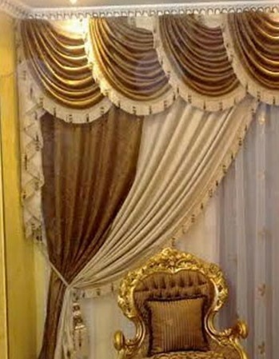
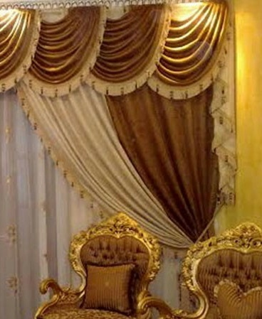
স্বা
গ
ত
ম

Slide 2
পরিচিতি
মোঃ হাদীউজ্জামান
ইন্সট্রার
রামপাল প
01717-127588, Email: hadirampal@gmail.com
শ্রেণীঃ ৯ম
বিষয়ঃ ফুড প্রসেসিং-1
সময়ঃ ৪৫ মিনিট
তারিখঃ সোমবার, 04 নভেম্বর 2019

Slide 3
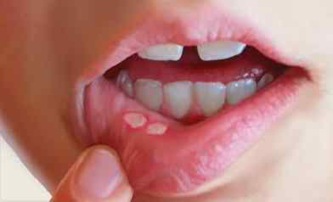
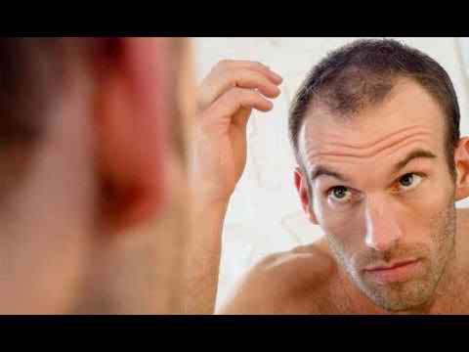
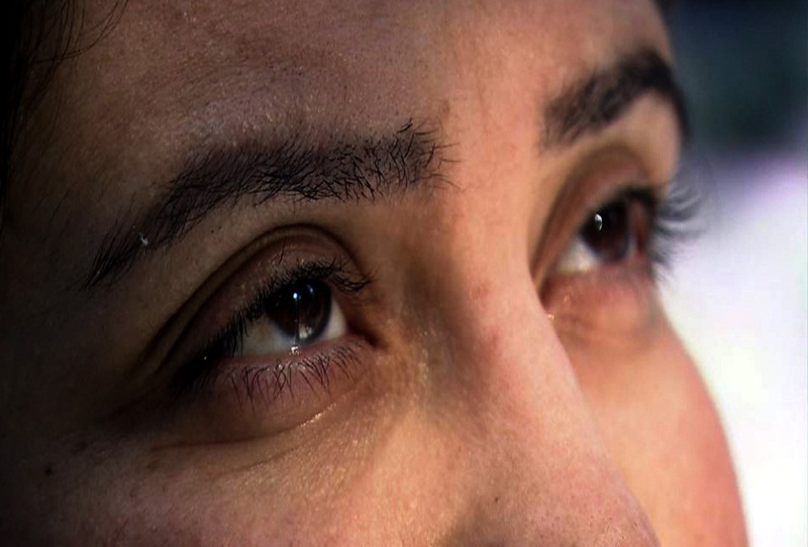
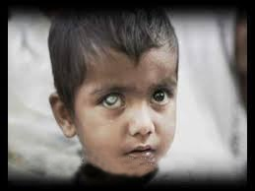
এ ধরণের রোগ কিসের অভাবে হয় ?
ছবিতে কি দেখা যাচ্ছে ?
রোগাক্রান্ত কিছু মানুষের ছবি ।

Slide 4
ভিটামিন
অধ্যায়ঃ ১3, পাঠঃ ০৬

Slide 5
শিখনফল
এ পাঠ শেষে শিক্ষার্থীরা-
 ভিটামিন কি তা বলতে পারবে,
 বিভিন্ন প্রকার ভিটামিনের উৎস বলতে পারবে,
 ভিটামিনের অভাবজনিত রোগের নাম বলতে পারবে,
 ভিটামিনের প্রয়োজনীয়তা ব্যাখ্যা করতে পারবে।

Slide 6
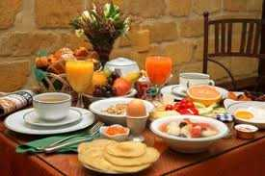
খাদ্য
খাদ্যের মধ্যে সামান্য মাত্রায় এক প্রকার জৈব পদার্থ আছে, যা প্রাণীর স্বাস্থ্যরক্ষার জন্য অতি প্রয়োজন। এই প্রয়োজনীয় জৈব পদার্থগুলোকে খাদ্যপ্রাণ বা ভিটামিন বলা হয়।
এসব খাদ্য আমরা কেন খাই ?
চিত্রে, টেবিলে কি সাজানো রয়েছে ?

Slide 7
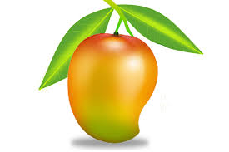
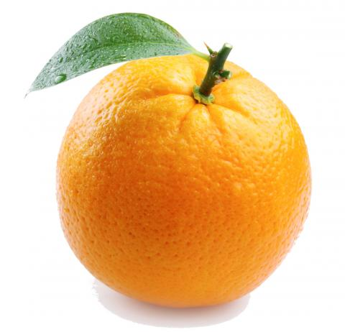
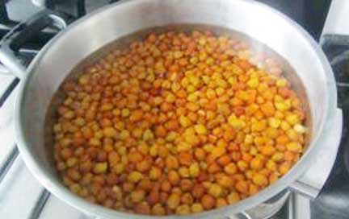
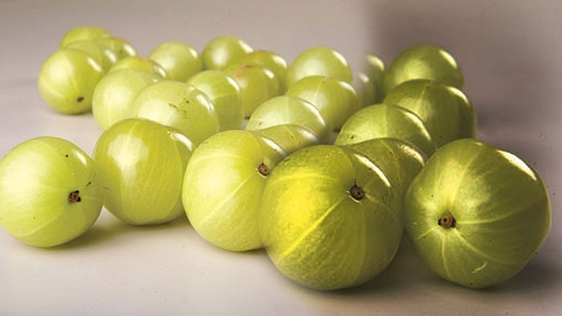
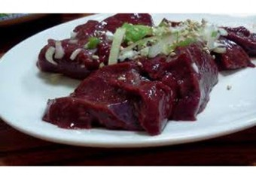
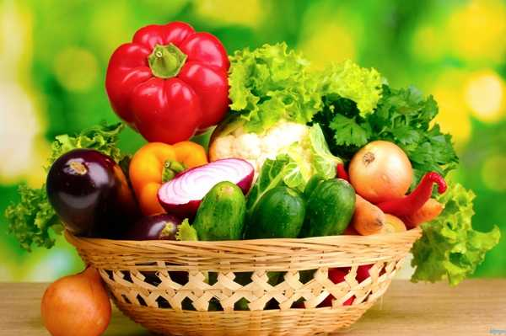
ভিটামিন যুক্ত খাবার ।
ছবিতে কি দেখা যাচ্ছে ?
সকল খাদ্যে কি একই ভিটামিন থাকে ?
Notes:
সম্মানিত শিক্ষক চিত্রের ছবিগুলোর বাস্তব উপকরণ সংগ্রহ করে শ্রেণিকক্ষে দেখাতে পারেন। এ খাদ্যগুলোর মধ্যে কি ভিটামিন যুক্ত ।

Slide 8
একটি ভিডিওর মাধ্যমে দেখি কোন খাদ্যে কি ভিটামিন আছে ।
Notes:
ভিডিও দেখানোর পরে একক কাজ হিসাবে শিক্ষক শিক্ষার্থীর কাছ থেকে কোন খাদ্যে কি ভিটামিন আছে তার ২/১টি লিখে নিতে পারেন। শিক্ষার্থীরা ভুল করলে শিক্ষক পরে শুদ্ধ উত্তরগুলো বোর্ডে লিখে দিতে পারেন।

Slide 9
ভিটামিনের প্রকার
চর্বিতে দ্রবণীয় ভিটামিন যেমনঃ ভিটামিন ‘এ’, ডি, ই এবং ‘কে’।
পানিতে দ্রবণীয় ভিটামিন যেমনঃ ভিটামিন ‘বি’ কমপ্লেক্স এবং ভিটামিন ‘সি’।

Slide 10
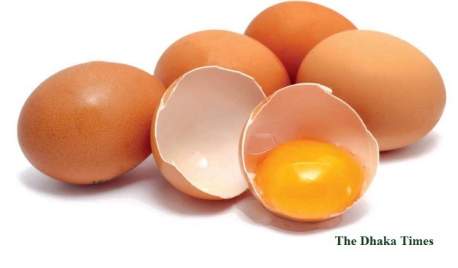
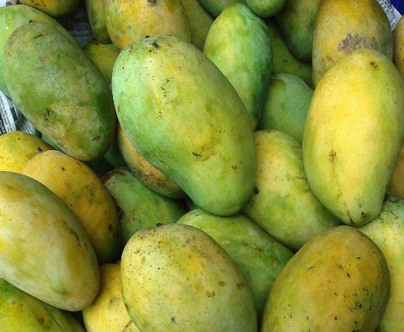
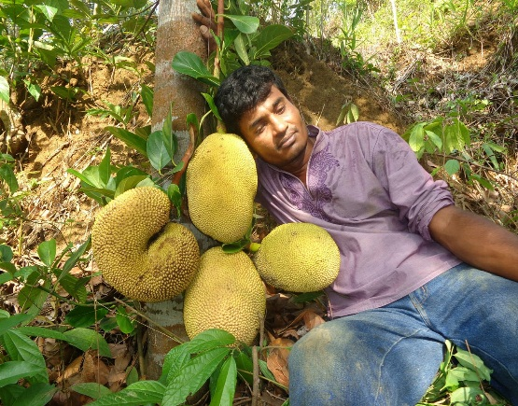
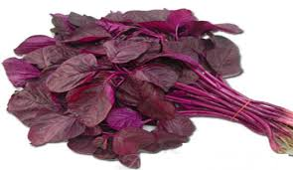
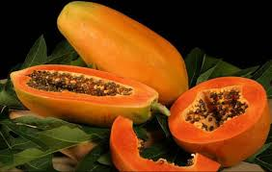
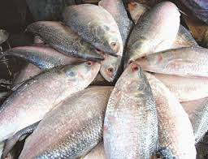
ভিটামিন‘এ’ যুক্ত খাদ্য।
ভিটামিন ‘এ’ দেহে জমা থাকে । দেহের বৃদ্ধি, দৃষ্টিশক্তি , রোগ প্রতিরোধে প্রয়োজনীয়তা আবশ্যক ।
দেহে ভিটামিন ‘এ’ এর প্রয়োজনীয়তা আছে কী ?
এ খাদ্যগুলোকে কি যুক্ত খাদ্য বলে ?
Notes:
সম্মানিত শিক্ষক চিত্রের ছবিগুলোর বাস্তব উপকরণ সংগ্রহ করে শ্রেণিকক্ষে দেখাতে পারেন। কেন এ খাদ্যগুলো ভিটামিন যুক্ত ।

Slide 11
এবার দেখব,
ভিটামিন ‘এ’ কোথায় আছে?
Notes:
ভিডিও দেখানোর পরে একক কাজ হিসাবে শিক্ষক শিক্ষার্থীর কাছ থেকে ভিটামিন ‘এ’কোথায় আছে তার ২/১টি লিখে নিতে পারেন। শিক্ষার্থীরা ভুল করলে শিক্ষক পরে শুদ্ধ উত্তরগুলো বোর্ডে লিখে দিতে পারেন।

Slide 12
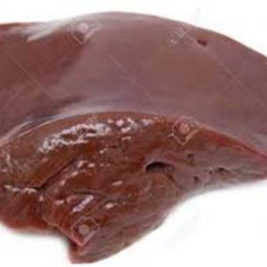
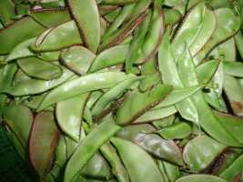
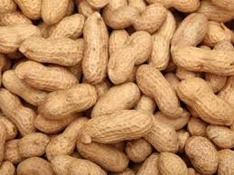
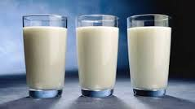
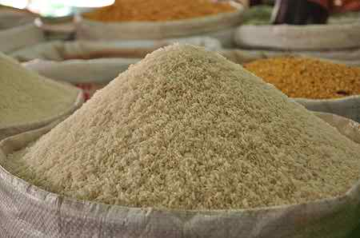
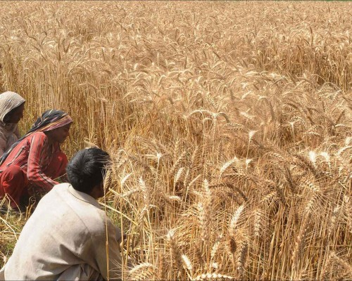
ভিটামিন ‘বি’ যুক্ত খাদ্য।
ভিটামিন ‘বি’ দেহে জমা থাকে না। দেহের বৃদ্ধি, হৃদপিন্ড, স্নায়ু এবং পরিপাক ব্যবস্থার সুষ্ঠ কাজ সম্পাদনে চামড়ার স্বাস্থ্য রক্ষায় ভিটামিন ‘বি’ কমপ্লেক্স এর প্রয়োজনীয়তা আবশ্যক ।
দেহে ভিটামিন ‘বি’ এর প্রয়োজনীয়তা আছে কী ?
এ খাদ্যগুলোকে কি যুক্ত খাদ্য বলে ?
Notes:
সম্মানিত শিক্ষক চিত্রের ছবিগুলোর বাস্তব উপকরণ সংগ্রহ করে শ্রেণিকক্ষে দেখাতে পারেন। কেন এ খাদ্যগুলো ভিটামিন বি যুক্ত ।

Slide 13
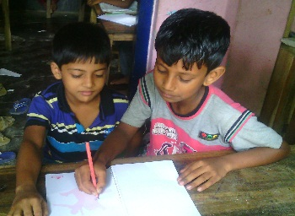
জোড়ায় কাজ
সময়ঃ ১০মিনিট
A
B
A চিহ্নিত খাদ্য উপাদানের অভাবে কোন রোগ হয় ? ব্যাখ্যা কর।
Notes:
জোড়ায় কাজের ক্ষেত্রে শিক্ষক শিক্ষার্থীকে সাহায্য করতে পারেন। শিক্ষার্থীরা ভুল করলে শিক্ষক পরে শুদ্ধ উত্তর লিখে দিতে পারেন।

Slide 14
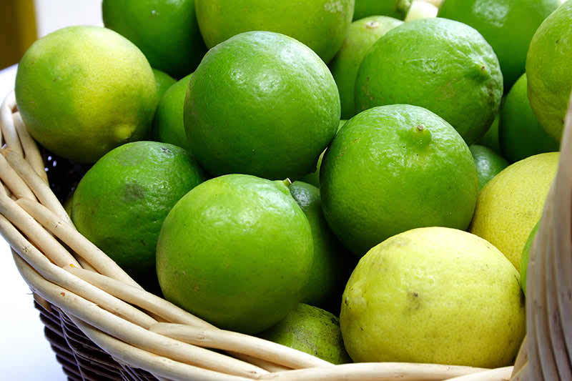
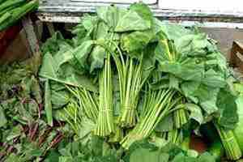
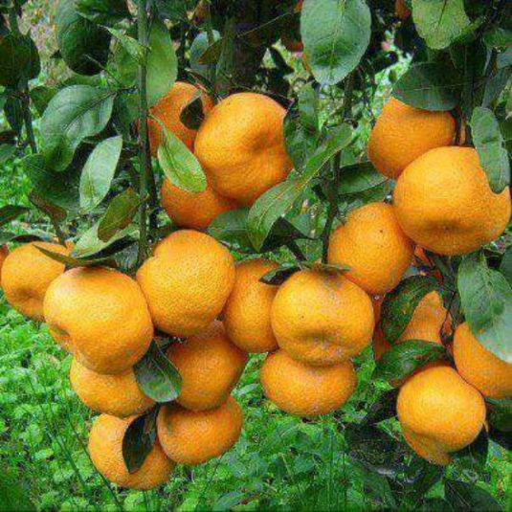
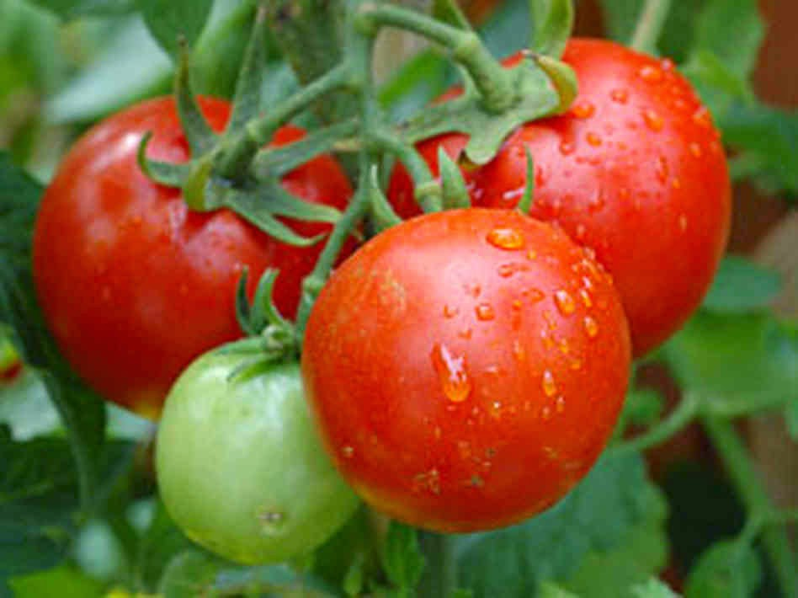
ভিটামিন‘সি’ যুক্ত খাদ্য।
মজুদ রাখলে ভিটামিন-সি নষ্ট হয়ে যায়। সুস্থ সবল হাড়, দাঁত, দাঁতের মাড়ি, ও মুখের ক্ষত সারাতে ভিটামিন ‘সি’ এর প্রয়োজনীয়তা আবশ্যক ।
এ খাদ্যগুলোকে কি যুক্ত খাদ্য বলে ?
দেহে ভিটামিন ‘সি’ এর প্রয়োজনীয়তা আছে কী ?
Notes:
সম্মানিত শিক্ষক চিত্রের ছবিগুলোর বাস্তব উপকরণ সংগ্রহ করে শ্রেণিকক্ষে দেখাতে পারেন। কেন এ খাদ্যগুলো ভিটামিন সি যুক্ত ।

Slide 15
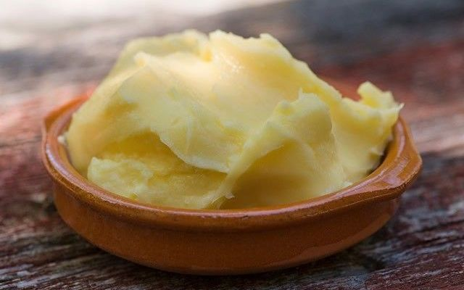
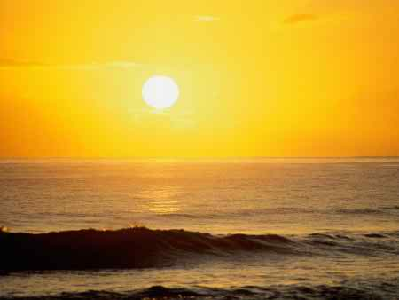
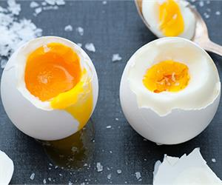
ভিটামিন‘ডি’ যুক্ত খাদ্য।
ভিটামিন ‘ডি’ দেহে জমা থাকে । দেহকে ক্যালসিয়াম এবং ফসফরাস ব্যবহারে সাহায্য করে বা সুস্থ-সবল হাড় ও দাঁত গঠনে প্রয়োজন।
দেহে ভিটামিন ‘ডি’ এর প্রয়োজনীয়তা আছে কী ?
এ খাদ্যগুলোকে কি যুক্ত খাদ্য বলে ?
Notes:
সম্মানিত শিক্ষক চিত্রের ছবিগুলোর বাস্তব উপকরণ সংগ্রহ করে শ্রেণিকক্ষে দেখাতে পারেন। কেন এ খাদ্যগুলো ভিটামিন ডি যুক্ত ।

Slide 16
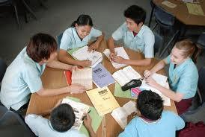
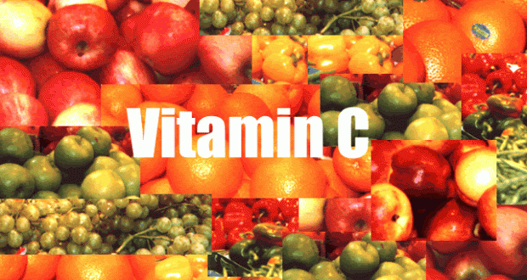
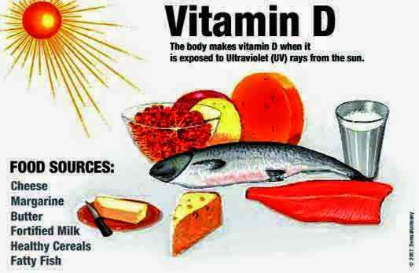
দলীয় কাজ
সময়ঃ ১২মিনিট
উপরের চিত্রদ্বয়ের খাদ্য উপাদান আমাদের দেহে প্রয়োজণীয়তা আছে কি ? ব্যাখ্যা কর।
Notes:
দলীয় কাজের ক্ষেত্রে শিক্ষক শিক্ষার্থীকে সাহায্য করতে পারেন। এক্ষেত্রে পোষ্টার পেপার ব্যবহার করা যেতে পারে । শিক্ষার্থীরা ভুল করলে শিক্ষক পরে পোষ্টার পেপার দেওয়ালে লাগিয়ে শুদ্দ করে দিতে পারেন।

Slide 17
মুল্যায়ণ
১) প্রশ্নঃ ভিটামিন ‘এ’ এর অভাবে কোন রোগ হয় ?
ক) সর্দি
খ) জ্বর
গ) রাতকানা
ঘ) জিহ্বায় ঘা
২) প্রশ্নঃ ভিটামিন কি ?
৩) প্রশ্নঃ ভিটামিনকে কয় ভাগে ভাগ করা যায় ?
৪) প্রশ্নঃ ভিটামিন ‘বি’ এর প্রয়োজনীয়তা বর্ণনা কর ?
Notes:
উল্লেখিত প্রশ্ন ছাড়াও শিক্ষক নিজ থেকে পাঠ সংশিষ্ট প্রশ্নের মাধ্যমে শিক্ষার্থীকে মূল্যায়ন করতে পারেন ।

Slide 18
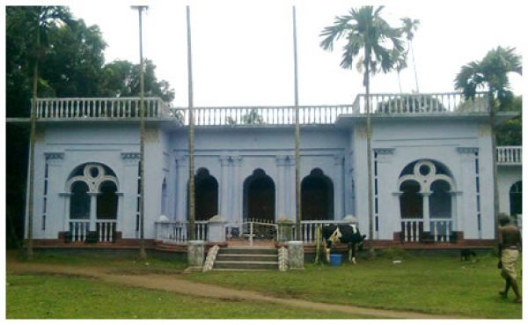
বাড়ীর কাজ
নিচের ছক মোতাবেক আমাদের দেহে প্রয়োজনীয় ভিটামিনগুলোর একটি তালিকা তৈরী করে আনবে ।
ভিটামিন | খাদ্যের উৎস | প্রয়োজনীয়তা
Notes:
স্লাইডে উল্লেখিত বাড়ির কাজ ছাড়া শিক্ষক ইচ্ছে করলে পাঠ সংশ্লিষ্ট সৃজনশীল প্রশ্ন বাড়ির কাজ হিসেবে দিতে পারেন ।

Slide 19
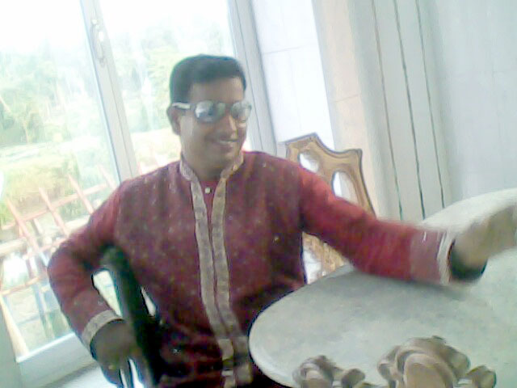
আজ এখানেই শেষ
আবার দেখা হবে
ধন্যবাদ

